Slide 2
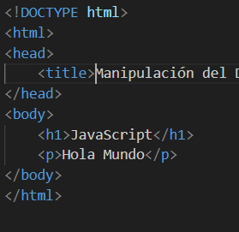

Slide 3
Representar el documento HTML a través del DOM nos permite acceder a sus elementos y manipularlos.
El DOM representa a los elementos como nodos y objetos con los cuales podemos trabajar en JavaScript.
Podemos trabajar con sus propiedades, métodos y con distintos eventos.
DOM
  Nodos
  Objetos

Slide 4
Nodo
Punto específico del diagrama o árbol de nodos del DOM.
Documento
Elemento HTML
Texto
Comentarios

